Slide 1
ESCOLA POLITÉCNICA DA USP
DEPARTAMENTO DE ENGENHARIA
HIDRÁULICA E AMBIENTAL
PHD 5010 – FUNDAMENTOS DE QUÍMICA AQUÁTICA E QUALIDADE DA ÁGUA
Prof. Dr. Sidney Seckler Ferreira Filho

Slide 2
POLUIÇÃO E QUALIDADE DA ÁGUA
Introdução
Sistemas Ácido Base
Equilíbrio Químico de Soluções
Definição do Conceito de Frações Ionizáveis
Exemplos de Cálculo
Comentários Finais

Slide 3
TRATAMENTO CONVENCIONAL DE ÁGUAS
DE ABASTECIMENTO
Coagulante
Alcalinizante
Agente oxidante
CAP
Agente oxidante
Polímero
Manancial
Coagulação
Floculação
Sedimentação
Polímero
Agente oxidante
Correção de pH
Fluoretação
Desinfecção
Filtração
Alcalinizante
Flúor
Agente oxidante
Água Final

Slide 4
PROCESSO DE TRATAMENTO DE ESGOTOS POR LODOS ATIVADOS
Gradeamento
Caixas de areia
Decantadores primários
Tanques de aeração
Decantadores secundáriuos
Adensamento
Desinfecção
Digestão
Corpo receptor
Desidrataçao

Slide 5
PROCESSOS DE TRANSPORTE E TRANSFORMAÇÃO EM SISTEMAS NATURAIS E DE ENGENHARIA
Transporte de massa
Entrada
Saída
Transporte de massa
A+B⇔C+D
Sistemas naturais
Sistemas de engenharia
O objetivo é estabelecer as bases para o
seu projeto com objetivos definidos
O objetivo é a sua descrição e antecipar mudanças ambientais em função de diferentes inputs

Slide 6
PROCESSOS DE TRANSPORTE E TRANSFORMAÇÃO EM SISTEMAS NATURAIS E DE ENGENHARIA
Gás
Líquido
Líquido
Sólido

Slide 7
PROCESSOS DE TRANSPORTE E TRANSFORMAÇÃO EM SISTEMAS NATURAIS E DE ENGENHARIA
Transporte de massa
Entrada
Saída
Transporte de massa
A+B⇔C+D
Reações ácido base
Reações de hidrólise
Reações de precipitação
Reações de oxidação e redução
Reações de complexação
Reações de adsorção

Slide 8
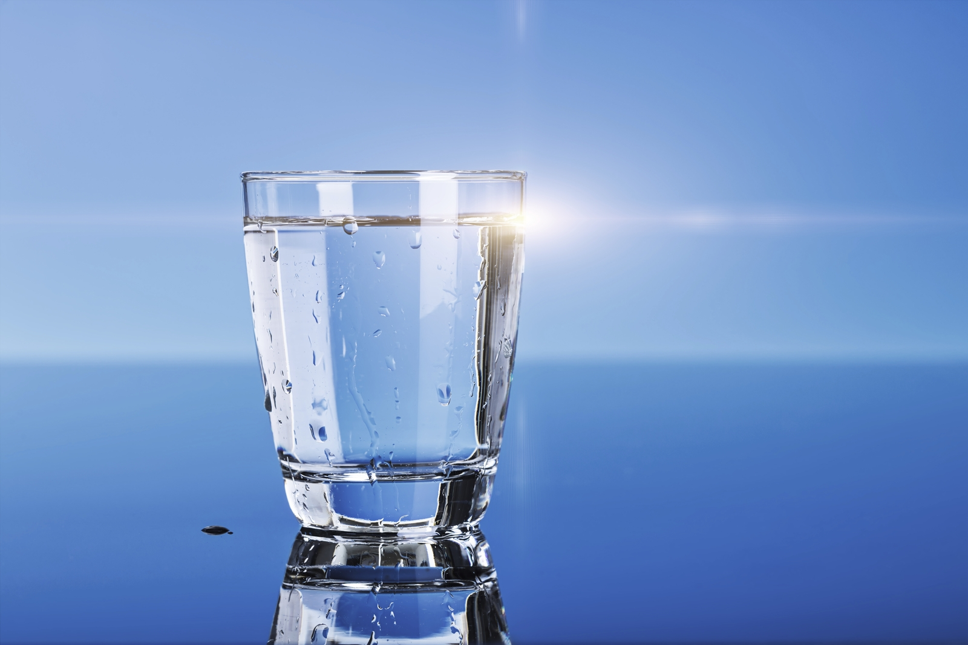
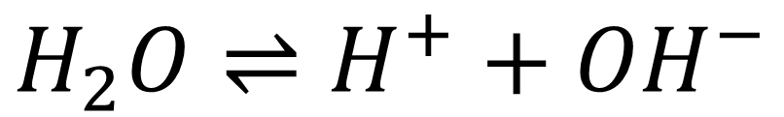
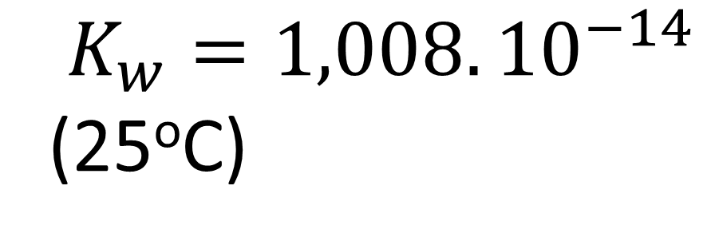
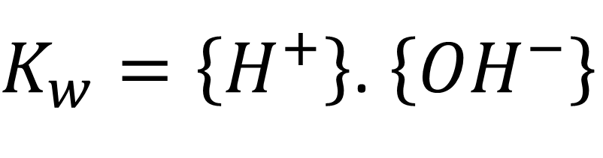
CARACTERÍSTICAS FISICO-QUÍMICAS DA ÁGUA: pH
$$H_{2}O⇌H^{+}+{OH}^{−}$$
$K_{w}=\left\{H^{+}\right\}$. $\left\{{OH}^{−}\right\}$
$$K_{w}=1,008.{10}^{−14}$$
(25ºC)

Slide 9
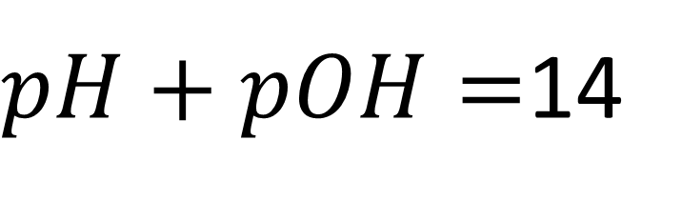
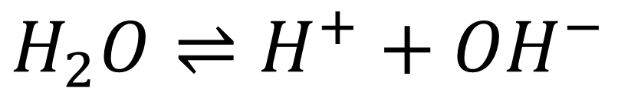

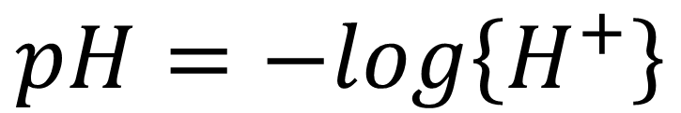
CARACTERÍSTICAS FISICO-QUÍMICAS DA ÁGUA: pH
$$H_{2}O⇌H^{+}+{OH}^{−}$$
$$pH=−log\left\{H^{+}\right\}$$
$$pOH=−log\left\{{OH}^{−}\right\}$$
$pH+pOH=$14

Slide 10
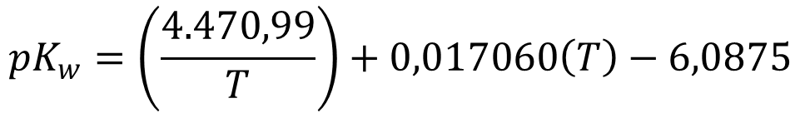
CARACTERÍSTICAS FISICO-QUÍMICAS DA ÁGUA: pH
$${pK}_{w}=\left(\frac{4.470,99}{T}\right)+0,017060\left(T\right)−6,0875$$
Temperatura | K_{w} | pH de uma solução neutra
0 | 0,12.10⁻¹⁴ | 7,47
15 | 0,45.10⁻¹⁴ | 7,18
20 | 0,68.10⁻¹⁴ | 7,08
25 | 1,01.10⁻¹⁴ | 7,00
30 | 1,47.10⁻¹⁴ | 6,92
40 | 2,95.10⁻¹⁴ | 6,76
Constante de equilíbrio é função da temperatura !!!

Slide 11
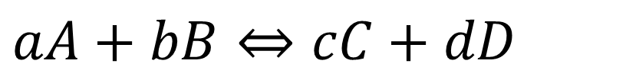
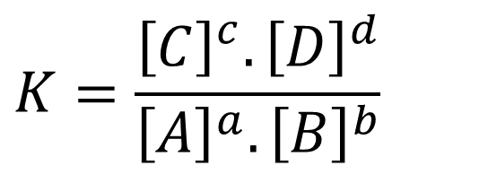
CONCEITOS DE QUÍMICA AQUÁTICA
Constantes de equilíbrio
$$aA+bB⇔cC+dD$$
$$K=\frac{{\left[C\right]}^{c}.{\left[D\right]}^{d}}{{\left[A\right]}^{a}.{\left[B\right]}^{b}}$$

Slide 12

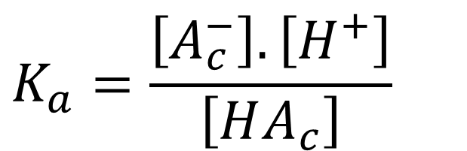
CONCEITOS DE QUÍMICA AQUÁTICA
Constantes de equilíbrio
$$HA_{c}⇔A_{c}^{−}+H^{+}$$
$$K_{a}=\frac{\left[A_{c}^{−}\right].\left[H^{+}\right]}{\left[HA_{c}\right]}$$

Slide 13

CONCEITOS DE QUÍMICA AQUÁTICA
FORÇA IÔNICA
$$\left\{A\right\}=γ.\left[A\right]$$
Atividade
Concentração molar
Coeficiente de atividade
Para compostos iônicos, os valores de coeficientes de atividade são iguais ou menores do que 1

Slide 14
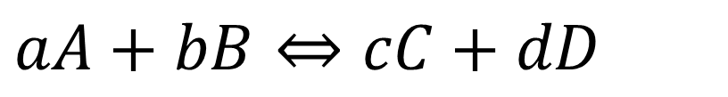
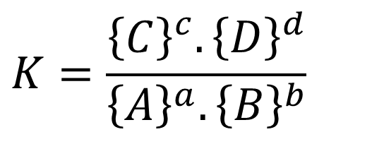
CONCEITOS DE QUÍMICA AQUÁTICA
Constantes de equilíbrio e sua correção em função da intensidade iônica
$$aA+bB⇔cC+dD$$
$$K=\frac{{\left\{C\right\}}^{c}. {\left\{D\right\}}^{d}}{{\left\{A\right\}}^{a}.{\left\{B\right\}}^{b}}$$

Slide 15

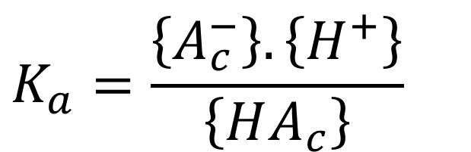
CONCEITOS DE QUÍMICA AQUÁTICA
Constantes de equilíbrio e sua correção em função da intensidade iônica
$$HA_{c}⇔A_{c}^{−}+H^{+}$$
$$K_{a}=\frac{\left\{A_{c}^{−}\right\}. \left\{H^{+}\right\}}{\left\{HA_{c}\right\}}$$

Slide 16
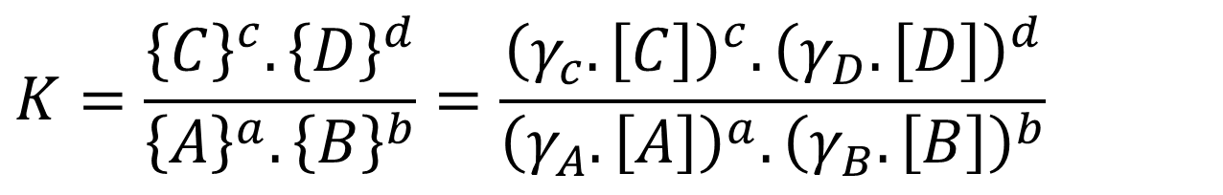
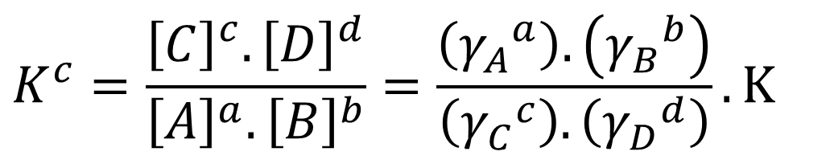
CONCEITOS DE QUÍMICA AQUÁTICA
Constantes de equilíbrio e sua correção em função da intensidade iônica
$$K=\frac{{\left\{C\right\}}^{c}. {\left\{D\right\}}^{d}}{{\left\{A\right\}}^{a}.{\left\{B\right\}}^{b}}=\frac{{\left(γ_{c}.\left[C\right]\right)}^{c}.{\left(γ_{D}.\left[D\right]\right)}^{d}}{{\left(γ_{A}.\left[A\right]\right)}^{a}.{\left(γ_{B}.\left[B\right]\right)}^{b}}$$
$$K^{c}=\frac{{\left[C\right]}^{c}.{\left[D\right]}^{d}}{{\left[A\right]}^{a}.{\left[B\right]}^{b}}=\frac{\left({γ_{A}}^{a}\right).\left({γ_{B}}^{b}\right)}{\left({γ_{C}}^{c}\right).\left({γ_{D}}^{d}\right)}.K$$

Slide 17
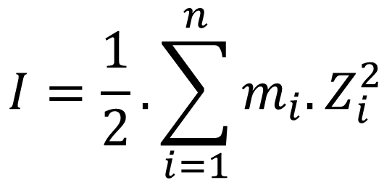
CONCEITOS DE QUÍMICA AQUÁTICA
Força iônica e coeficientes de atividade
$$I=\frac{1}{2}.\sum_{i=1}^{n}{m_{i}.Z_{i}^{2}}$$
Força iônica

Slide 18
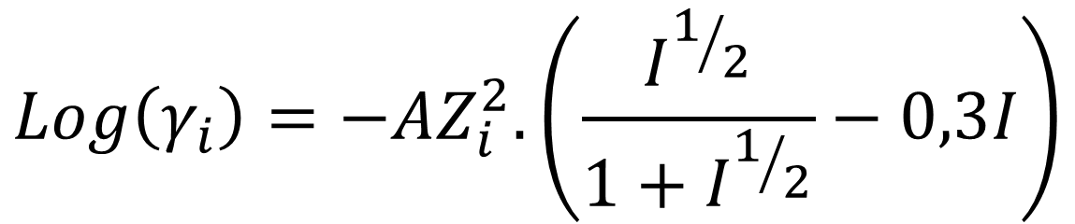
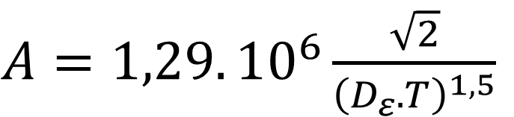
CONCEITOS DE QUÍMICA AQUÁTICA
Cálculo dos coeficientes de atividade
$$Log\left(γ_{i}\right)=−AZ_{i}^{2}.\left(\frac{I^{1/2}}{1+I^{1/2}}−0,3I\right)$$
$A=1,29.{10}^{6}\frac{\sqrt{2}}{{\left(D_{ε}.T\right)}^{1,5}}$

Slide 19
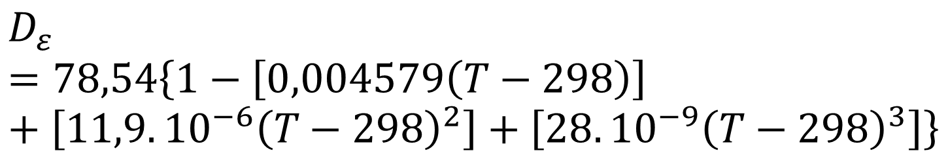
CONCEITOS DE QUÍMICA AQUÁTICA
Constante dielétrica da fase líquida
$$D_{ε}=78,54\left\{1−\left[0,004579\left(T−298\right)\right]+\left[11,9.{10}^{−6}{\left(T−298\right)}^{2}\right]+\left[28.{10}^{−9}{\left(T−298\right)}^{3}\right]\right\}$$

Slide 20
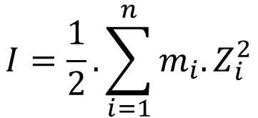
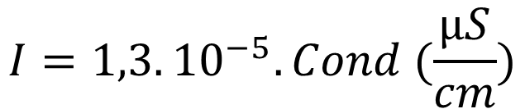
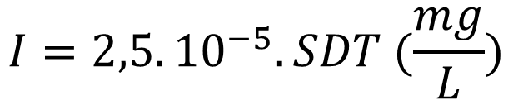
CONCEITOS DE QUÍMICA AQUÁTICA
E se a composição físico-química da água não for conhecida ?
$$I=2,5.{10}^{−5}.SDT (\frac{mg}{L})$$
$$I=\frac{1}{2}.\sum_{i=1}^{n}{m_{i}.Z_{i}^{2}}$$
$$I=1,3.{10}^{−5}.Cond (\frac{μS}{cm})$$

Slide 21
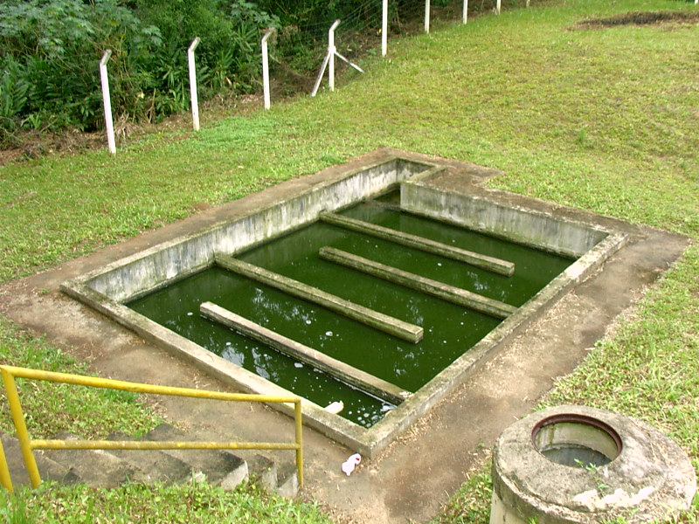


FUNDAMENTOS DE QUÍMICA AQUÁTICA
REAÇÕES ÁCIDO BASE
$$HA_{c}+H_{2}O⇔A_{c}^{−}+H_{3}O^{+}$$
$$HCN+H_{2}O⇔CN^{−}+H_{3}O^{+}$$
$$HOCl+H_{2}O⇔OCl^{−}+H_{3}O^{+}$$

Slide 22

FUNDAMENTOS DE QUÍMICA AQUÁTICA
REAÇÕES ÁCIDO BASE
$$HA_{c}+H_{2}O⇔A_{c}^{−}+H_{3}O^{+}$$
Ácido
Base
Base
Ácido
Par ácido base conjugado
Par ácido base conjugado

Slide 23

FUNDAMENTOS DE QUÍMICA AQUÁTICA
REAÇÕES ÁCIDO BASE
$$HA_{c}+H_{2}O⇔A_{c}^{−}+H_{3}O^{+}$$
Reações ácido base: Envolvem transferência de prótons (H⁺)
Ácido
Base
Base
Ácido
Par ácido base conjugado
Par ácido base conjugado
Definição de ácido e base de acordo com Bronsted-Lowry: Ácido é todo substância capaz de doar íons H+ (ou próton) e base é toda substância capaz de receber prótons.

Slide 24
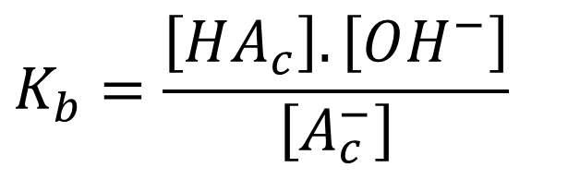

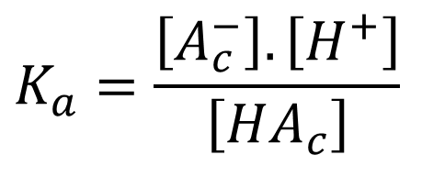

FUNDAMENTOS DE QUÍMICA AQUÁTICA
REAÇÕES ÁCIDO BASE
$$K_{a}=\frac{\left[A_{c}^{−}\right].\left[H^{+}\right]}{\left[HA_{c}\right]}$$
$$HA_{c}⇔A_{c}^{−}+H^{+}$$
$$A_{c}^{−}+H_{2}O⇔HA_{c}+OH^{−}$$
$$K_{b}=\frac{\left[HA_{c}\right].\left[OH^{−}\right]}{\left[A_{c}^{−}\right]}$$

Slide 25

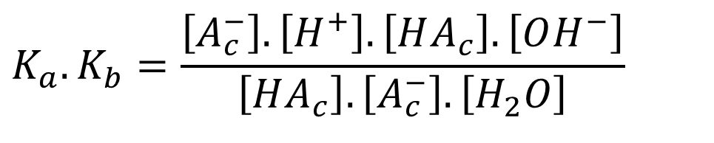
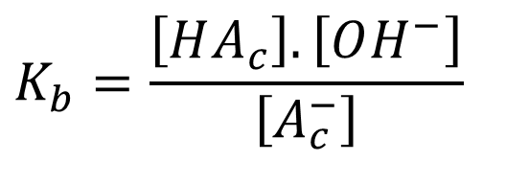
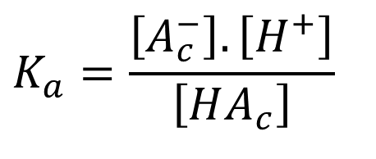
FUNDAMENTOS DE QUÍMICA AQUÁTICA
REAÇÕES ÁCIDO BASE
$$K_{a}=\frac{\left[A_{c}^{−}\right].\left[H^{+}\right]}{\left[HA_{c}\right]}$$
$$K_{b}=\frac{\left[HA_{c}\right].\left[OH^{−}\right]}{\left[A_{c}^{−}\right]}$$
$$K_{a}.K_{b}=\frac{\left[A_{c}^{−}\right].\left[H^{+}\right].\left[HA_{c}\right].\left[OH^{−}\right]}{\left[HA_{c}\right].\left[A_{c}^{−}\right].\left[H_{2}O\right]}$$
$$K_{a}.K_{b}=\left[H^{+}\right].\left[OH^{−}\right]=K_{w}$$

Slide 26
FUNDAMENTOS DE QUÍMICA AQUÁTICA
REAÇÕES ÁCIDO BASE
Ácido |  | pK_{a} | Base conjugada |  | pH_{b}
HClO₄ | Ácido perclórico | -7 | ClO₄⁻ | Íon perclorato | 21
HCl | Ácido clorídrico | -3 | Cl- | Íon cloreto | 17
H₂SO₄ | Ácido sulfúrico | -3 | HSO₄⁻ | Íon bisulfato | 17
HNO₃ | Ácido nítrico | 0 | NO₃⁻ | Íon nitrato | 14
HSO₄⁻ | Íon bisulfato | 2 | SO₄⁻² | Íon sulfato | 12

Slide 27
FUNDAMENTOS DE QUÍMICA AQUÁTICA
REAÇÕES ÁCIDO BASE
Ácido |  | pK_{a} | Base conjugada |  | pH_{b}
H₃PO₄ | Ácido fosfórico | 2,1 | H₂PO₄⁻ | Íon dihidrogeno-fosfato | 11,9
HAc | Ácido acético | 4,7 | Ac⁻ | Íon acetato | 9,3
H₂CO₃ | Ácido carbônico | 6,3 | HCO₃⁻ | Íon bicarbonato | 7,7
H₂S | Ácido sulfídrico | 7,1 | HS⁻ | Íon bisulfito | 6,9
H₂PO₄⁻ | Íon dihidrogeno-fosfato | 7,2 | HPO₄⁻² | Íon monohidrogeno-fosfato | 6,8

Slide 28
FUNDAMENTOS DE QUÍMICA AQUÁTICA
REAÇÕES ÁCIDO BASE
Ácido |  | pK_{a} | Base conjugada |  | pH_{b}
HOCl | Ácido hipocloroso | 7,5 | OCl⁻ | Íon hipocloroso | 6,5
HCN | Ácido cianídrico | 9,3 | CN⁻ | Íon cianeto | 4,7
NH₄⁺ | Íon amonium | 9,3 | NH₃ | Amônia | 4,7
HCO₃⁻ | Íon bicarbonato | 10,3 | CO₃⁻² | Íon carbonato | 3,7
HPO₄⁻² | Íon monohidrogeno-fosfato | 12,3 | PO₄⁻³ | Íon fosfato | 1,7
HS⁻ | Íon bisulfito | 14 | S⁻² | Íon sulfeto | 0

Slide 29


FUNDAMENTOS DE QUÍMICA AQUÁTICA
REAÇÕES ÁCIDO BASE
$$HA_{c}⇔A_{c}^{−}+H^{+}$$
Ácido monoprótico: liberação de um único íon H⁺
$$H_{2}CO_{3}⇔HCO_{3}^{−}+H^{+}$$
$$HCO_{3}^{−}⇔CO_{3}^{−2}+H^{+}$$
Ácido diprótico: liberação de dois íons H⁺

Slide 30
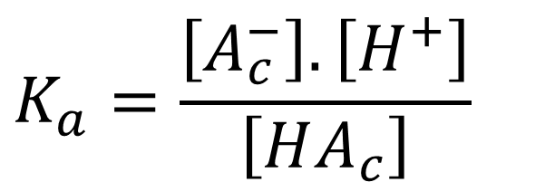
FUNDAMENTOS DE QUÍMICA AQUÁTICA
REAÇÕES ÁCIDO BASE
$$HA_{c}⇔A_{c}^{−}+H^{+}$$
C_{T,HAc}
$$K_{a}=\frac{\left[A_{c}^{−}\right].\left[H^{+}\right]}{\left[HA_{c}\right]}$$
Qual é a distribuição entre HA_{c} e A_{c}⁻ na fase líquida dado que o pH é fixo ?
pH fixo

Slide 31
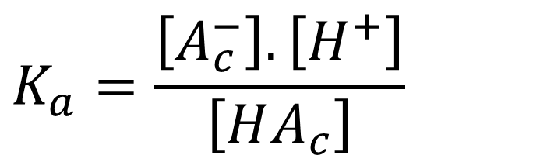
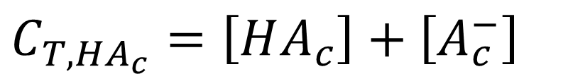

FUNDAMENTOS DE QUÍMICA AQUÁTICA
REAÇÕES ÁCIDO BASE
$$HA_{c}⇔A_{c}^{−}+H^{+}$$
C_{T,HAc}
Balanço de Massa
$$C_{T,HA_{c}}=\left[HA_{c}\right]+\left[A_{c}^{−}\right]$$
pH fixo
Equilíbrio Químico
$$K_{a}=\frac{\left[A_{c}^{−}\right].\left[H^{+}\right]}{\left[HA_{c}\right]}$$

Slide 32
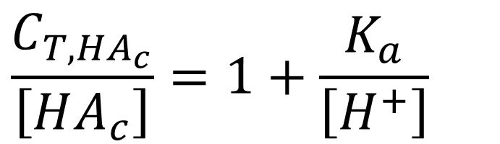
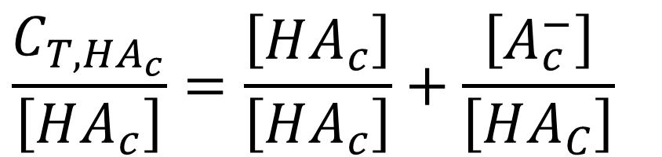
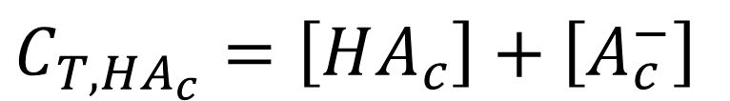
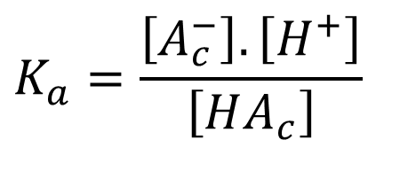
FUNDAMENTOS DE QUÍMICA AQUÁTICA
REAÇÕES ÁCIDO BASE
$$C_{T,HA_{c}}=\left[HA_{c}\right]+\left[A_{c}^{−}\right]$$
C_{T,HAc}
$$\frac{C_{T,HA_{c}}}{\left[HA_{c}\right]}=\frac{\left[HA_{c}\right]}{\left[HA_{c}\right]}+\frac{\left[A_{c}^{−}\right]}{\left[HA_{C}\right]}$$
pH fixo
$$\frac{C_{T,HA_{c}}}{\left[HA_{c}\right]}=1+\frac{K_{a}}{\left[H^{+}\right]}$$
$$K_{a}=\frac{\left[A_{c}^{−}\right].\left[H^{+}\right]}{\left[HA_{c}\right]}$$

Slide 33
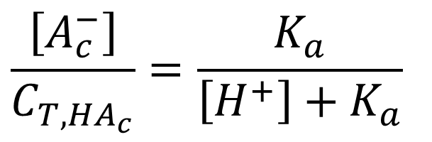
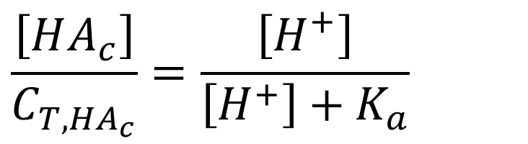
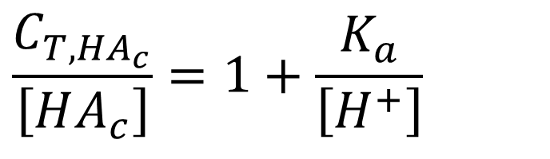
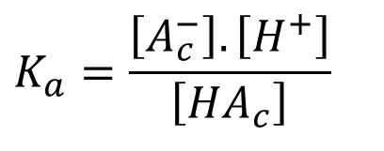
FUNDAMENTOS DE QUÍMICA AQUÁTICA
REAÇÕES ÁCIDO BASE
$$\frac{C_{T,HA_{c}}}{\left[HA_{c}\right]}=1+\frac{K_{a}}{\left[H^{+}\right]}$$
C_{T,HAc}
$$\frac{\left[HA_{c}\right]}{C_{T,HA_{c}}}=\frac{\left[H^{+}\right]}{\left[H^{+}\right]+K_{a}}$$
pH fixo
$$\frac{\left[A_{c}^{−}\right]}{C_{T,HA_{c}}}=\frac{K_{a}}{\left[H^{+}\right]+K_{a}}$$
$$K_{a}=\frac{\left[A_{c}^{−}\right].\left[H^{+}\right]}{\left[HA_{c}\right]}$$

Slide 34
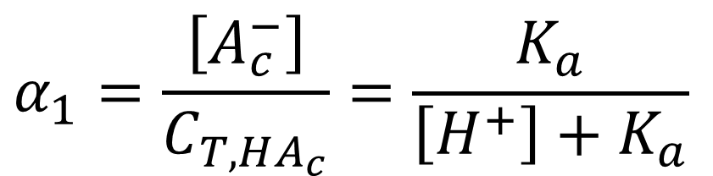
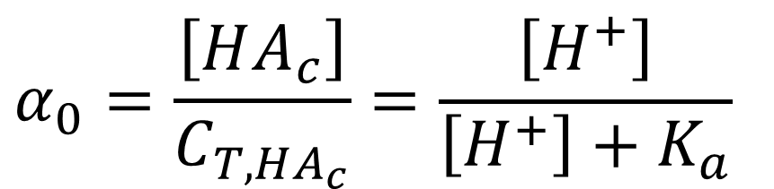
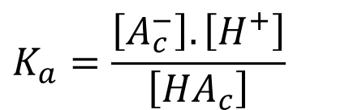
CONCEITO DE FRAÇÕES IONIZÁVEIS – ÁCIDOS MONOPRÓTICOS
C_{T,HAc}
$$α_{0}=\frac{\left[HA_{c}\right]}{C_{T,HA_{c}}}=\frac{\left[H^{+}\right]}{\left[H^{+}\right]+K_{a}}$$
pH fixo
$$α_{1}=\frac{\left[A_{c}^{−}\right]}{C_{T,HA_{c}}}=\frac{K_{a}}{\left[H^{+}\right]+K_{a}}$$
$$K_{a}=\frac{\left[A_{c}^{−}\right].\left[H^{+}\right]}{\left[HA_{c}\right]}$$

Slide 35
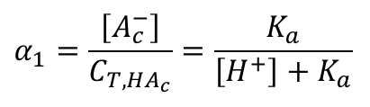
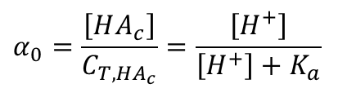
FRAÇÕES IONIZÁVEIS
ÁCIDOS MONOPRÓTICOS
$$α_{0}=\frac{\left[HA_{c}\right]}{C_{T,HA_{c}}}=\frac{\left[H^{+}\right]}{\left[H^{+}\right]+K_{a}}$$
$$α_{1}=\frac{\left[A_{c}^{−}\right]}{C_{T,HA_{c}}}=\frac{K_{a}}{\left[H^{+}\right]+K_{a}}$$

Slide 36
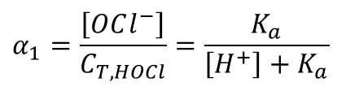
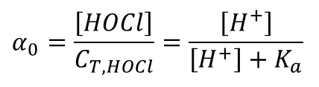
FRAÇÕES IONIZÁVEIS
ÁCIDOS MONOPRÓTICOS
$$α_{0}=\frac{\left[HOCl\right]}{C_{T,HOCl}}=\frac{\left[H^{+}\right]}{\left[H^{+}\right]+K_{a}}$$
$$α_{1}=\frac{\left[OCl^{−}\right]}{C_{T,HOCl}}=\frac{K_{a}}{\left[H^{+}\right]+K_{a}}$$

Slide 37
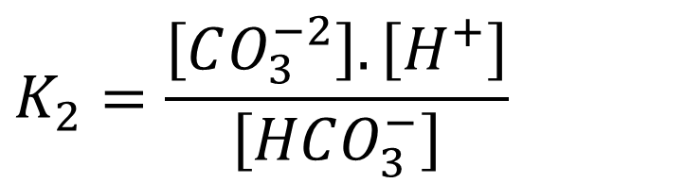
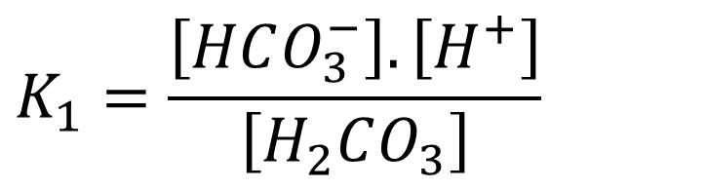
CONCEITO DE FRAÇÕES IONIZÁVEIS – ÁCIDOS DIPRÓTICOS
$$H_{2}CO_{3}⇔HCO_{3}^{−}+H^{+}$$
C_{T,Na2CO3}
$$K_{1}=\frac{\left[HCO_{3}^{−}\right].\left[H^{+}\right]}{\left[H_{2}CO_{3}\right]}$$
pH fixo
$$HCO_{3}^{−}⇔CO_{3}^{−2}+H^{+}$$
$$K_{2}=\frac{\left[CO_{3}^{−2}\right].\left[H^{+}\right]}{\left[HCO_{3}^{−}\right]}$$

Slide 38
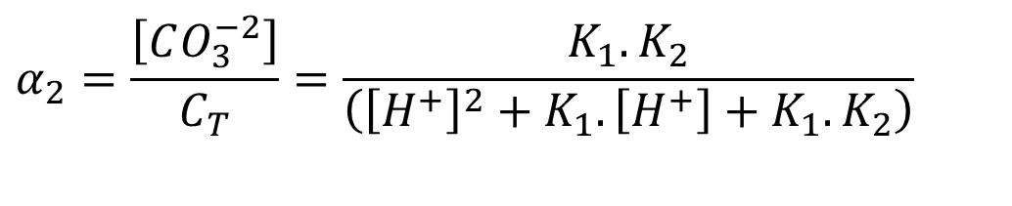


CONCEITO DE FRAÇÕES IONIZÁVEIS – ÁCIDOS DIPRÓTICOS
C_{T,Na2CO3}
$$α_{0}=\frac{\left[H_{2}CO_{3}\right]}{C_{T}}=\frac{{\left[H^{+}\right]}^{2}}{\left({\left[H^{+}\right]}^{2}+K_{1}.\left[H^{+}\right]+K_{1}.K_{2}\right)}$$
$$α_{1}=\frac{\left[HCO_{3}^{−}\right]}{C_{T}}=\frac{K_{1}.\left[H^{+}\right]}{\left({\left[H^{+}\right]}^{2}+K_{1}.\left[H^{+}\right]+K_{1}.K_{2}\right)}$$
pH fixo
$$α_{2}=\frac{\left[CO_{3}^{−2}\right]}{C_{T}}=\frac{K_{1}.K_{2}}{\left({\left[H^{+}\right]}^{2}+K_{1}.\left[H^{+}\right]+K_{1}.K_{2}\right)}$$

Slide 39



FRAÇÕES IONIZÁVEIS
ÁCIDOS DIPRÓTICOS
$$α_{0}=\frac{{\left[H^{+}\right]}^{2}}{\left({\left[H^{+}\right]}^{2}+K_{1}.\left[H^{+}\right]+K_{1}.K_{2}\right)}$$
$$α_{1}=\frac{K_{1}.\left[H^{+}\right]}{\left({\left[H^{+}\right]}^{2}+K_{1}.\left[H^{+}\right]+K_{1}.K_{2}\right)}$$
$$α_{2}=\frac{K_{1}.K_{2}}{\left({\left[H^{+}\right]}^{2}+K_{1}.\left[H^{+}\right]+K_{1}.K_{2}\right)}$$

Slide 40
FRAÇÕES IONIZÁVEIS
ÁCIDOS DIPRÓTICOS
$$α_{0}=\frac{{\left[H^{+}\right]}^{2}}{\left({\left[H^{+}\right]}^{2}+K_{1}.\left[H^{+}\right]+K_{1}.K_{2}\right)}$$
$$α_{1}=\frac{K_{1}.\left[H^{+}\right]}{\left({\left[H^{+}\right]}^{2}+K_{1}.\left[H^{+}\right]+K_{1}.K_{2}\right)}$$
$$α_{2}=\frac{K_{1}.K_{2}}{\left({\left[H^{+}\right]}^{2}+K_{1}.\left[H^{+}\right]+K_{1}.K_{2}\right)}$$

Slide 41
CONCEITO DE FRAÇÕES IONIZÁVEIS
Exemplo 1 – Cálculo das frações ionizáveis para ácidos monopróticos
Exemplo 2 – Cálculo das frações ionizáveis para ácidos dipróticos
Exemplo 3 – Cálculo das frações ionizáveis com a correção das constantes de equilíbrio

Slide 42
Muito Obrigado !!!

